Slide 1
Министерство образования Иркутской области
Государственное бюджетное профессиональное образовательное учреждение Иркутской области
«Ангарский промышленно-экономический техникум»
Отчет
по практической подготовке в виде учебной практики
профессионального модуля
(ПМ.02) Осуществление интеграции программных модулей
по специальности | 09.02.07 Информационные системы и программирование
обучающегося | 4 курса | группы | ИСПП-6
Гончарка Егора Андреевича
Руководитель по практической подготовке в виде учебной практики | Туркина Надежда Михайловна, преподаватель

Slide 2
вВЕДЕНИЕ
Целью учебной практики является закрепление теоретических знаний, полученных в процессе обучения, и приобретение практических навыков разработки программного обеспечения.
Задачи:
анализа предметной области
проектирования и реализации программного модуля
применения методов математического моделирования для решения прикладных задач

Slide 3
РАЗРАБОТКА ПРОГРАММНОГО ОБЕСПЕЧЕНИЯ
Вариант № 5. Создать программный модуль, содержащий сведения об оплате за электроэнергию. Каждая запись содержит поля:
номер абонента,
фамилия, адрес,
дата последней оплаты,
показания счетчика (предыдущие),
текущая дата,
показания счетчика (текущие),
размер оплаты.
Написать программу определения размера оплаты исходя из стоимости одного киловатт-часа, выдать списки абонентов, имеющих задолженность по оплате более месяца.

Slide 4
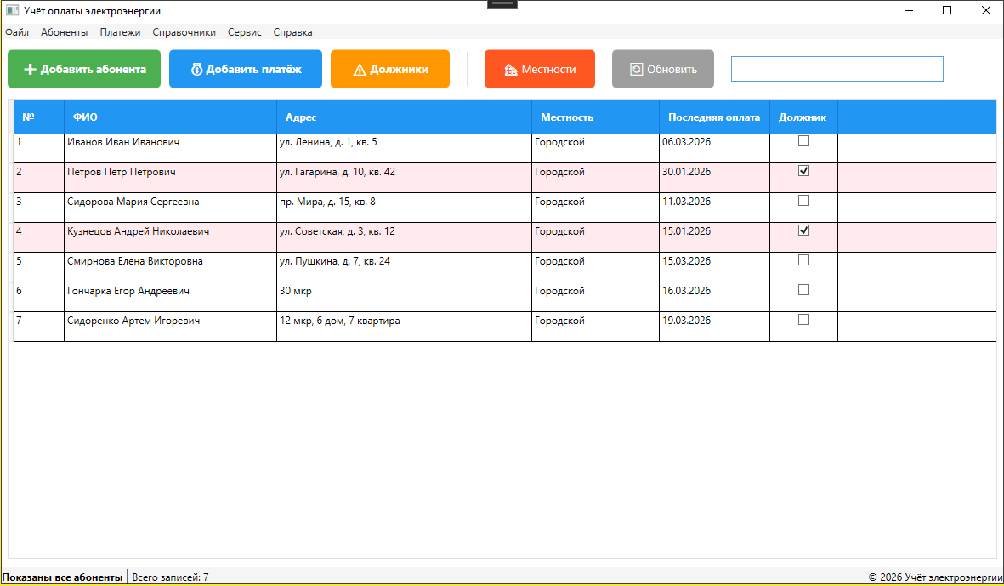
РАЗРАБОТКА ПРОГРАММНОГО ОБЕСПЕЧЕНИЯ

Slide 5
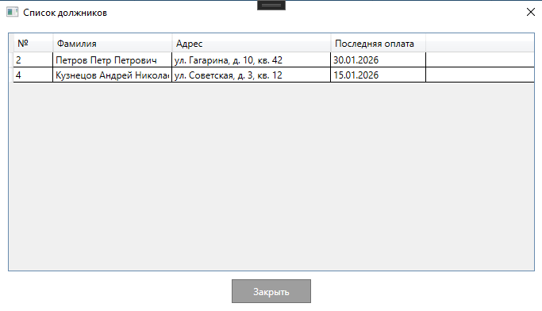
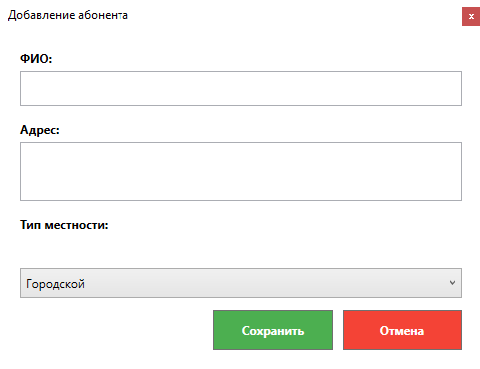
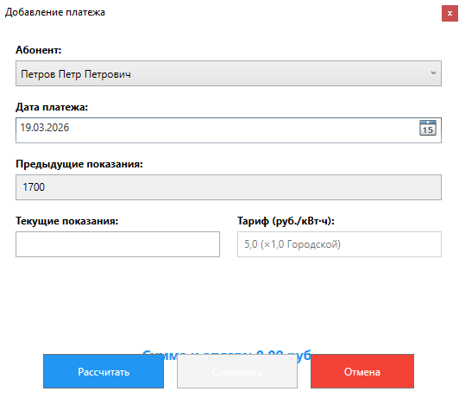
РАЗРАБОТКА ПРОГРАММНОГО ОБЕСПЕЧЕНИЯ

Slide 6
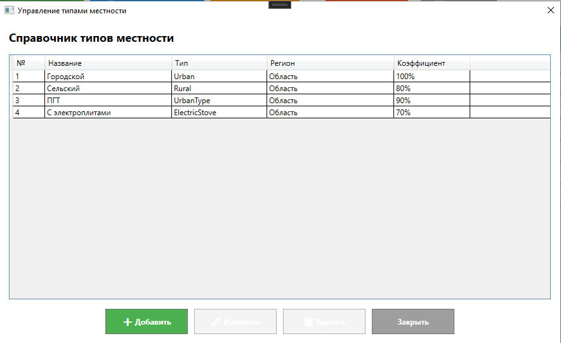
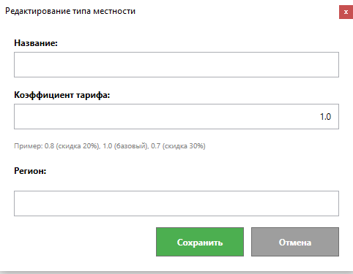
РАЗРАБОТКА ПРОГРАММНОГО ОБЕСПЕЧЕНИЯ

Slide 7
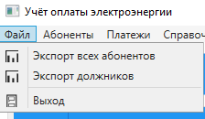
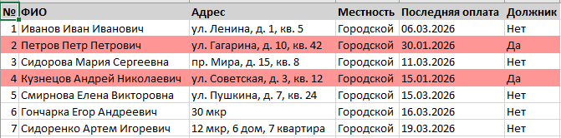
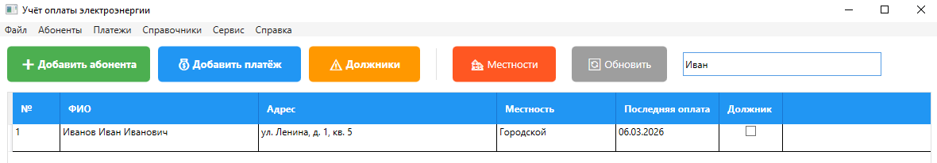
РАЗРАБОТКА ПРОГРАММНОГО ОБЕСПЕЧЕНИЯ

Slide 8
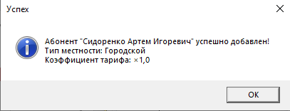
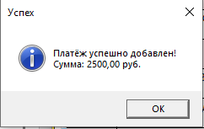
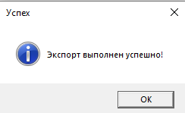
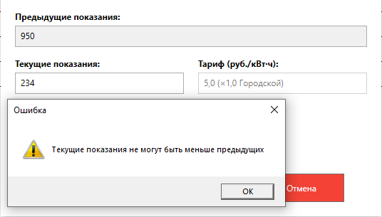
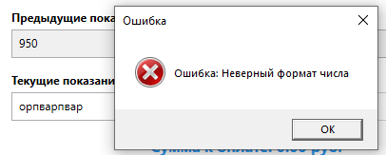
ТЕСТИРОВАНИЕ ПРИЛОЖЕНИЯ

Slide 9
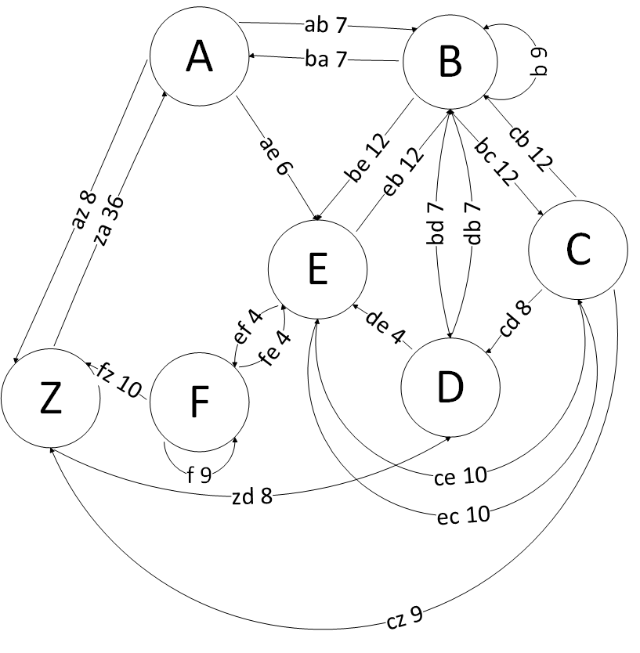
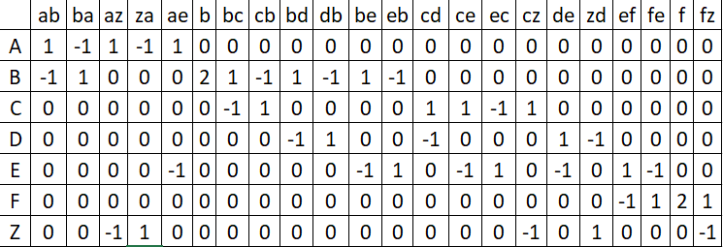
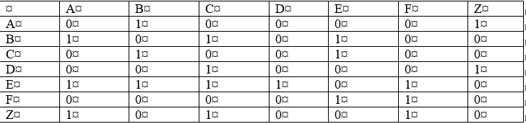
Нахождение кратчайших путей на графе

Slide 10
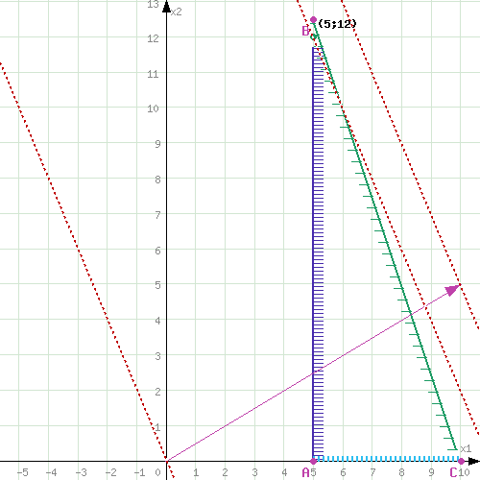
Решение задачи линейного программирования
Вариант 5. Рекламная кампания
Закупается реклама на ТВ и в интернете для максимизации охвата. Охват одного ролика на ТВ — 10 тыс. человек, в интернете — 5 тыс. человек. Бюджет — 500 тыс. руб. (ТВ — 50 тыс./шт., интернет — 20 тыс./шт.). Нужно купить не менее 5 роликов на ТВ. Количество интернет-рекламы не должно превышать количество ТВ-роликов более чем в 3 раза.

Slide 11
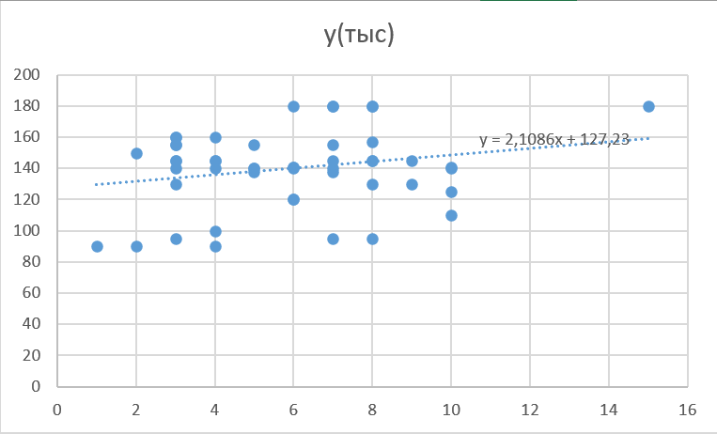
Решение задачи корреляционного анализа
На основе выборочных данных о специалистах ИИ и машинного обучения за 2025-2026 годы по 25 профессиям и в 14 странах исследовать статистическую зависимость между минимальной годовой заработной платой (Y) и количеством лет профессионального опыта (X). Построить эконометрическую модель, оценить её адекватность и сделать выводы о значимости выявленной связи для целей прогнозирования доходов.

Slide 12
Заключение
В ходе прохождения учебной практики были достигнуты все поставленные цели и выполнены задачи индивидуального задания.
Основные результаты практики:
Разработка программного обеспечения
Решена задача поиска кратчайшего пути между пунктами A и Z
Выполнена оптимизация рекламной кампании методом линейного программирования
Проведён регрессионный анализ, показавший слабую связь между стажем и зарплатой в сфере ИИ

Slide 13
Министерство образования Иркутской области
Государственное бюджетное профессиональное образовательное учреждение Иркутской области
«Ангарский промышленно-экономический техникум»
Отчет
по практической подготовке в виде учебной практики
профессионального модуля
(ПМ.02) Осуществление интеграции программных модулей
по специальности | 09.02.07 Информационные системы и программирование
обучающегося | 4 курса | группы | ИСПП-6
Гончарка Егора Андреевича
Руководитель по практической подготовке в виде учебной практики | Туркина Надежда Михайловна, преподаватель

